Slide 1
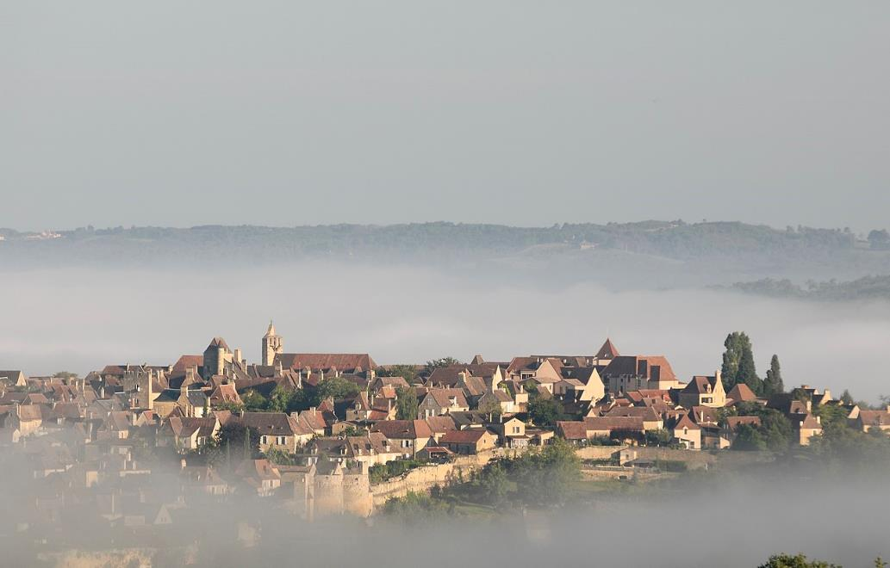
La Commune De Domme - Périgord
Domme dans la brume matinale

Slide 2
Dans le sud-est du département de la Dordogne, en Périgord noir, la commune de Domme est bordée au nord par la Dordogne qui y forme un important méandre, le « cingle de Montfort ». C'est une commune rurale1 qui fait partie de l'aire d'attraction de Sarlat-la-Canéda2.
Elle fait partie de l'association Les Plus Beaux Villages de France3.
La bastide de Domme, perchée sur une falaise à 210 mètres d'altitude, domine la Dordogne de plus de cent mètres. Elle n'offre pas le plan rectangulaire caractéristique des bastides, mais affecte la forme d'un trapèze. Les fortifications qui l'enserrent ont été adaptées dans leur tracé aux nécessités du terrain. Elle est traversée par la route départementale (RD) 49 et se situe, en distances orthodromiques, dix kilomètres au sud de Sarlat et quinze kilomètres au nord-ouest de Gourdon.

Slide 3
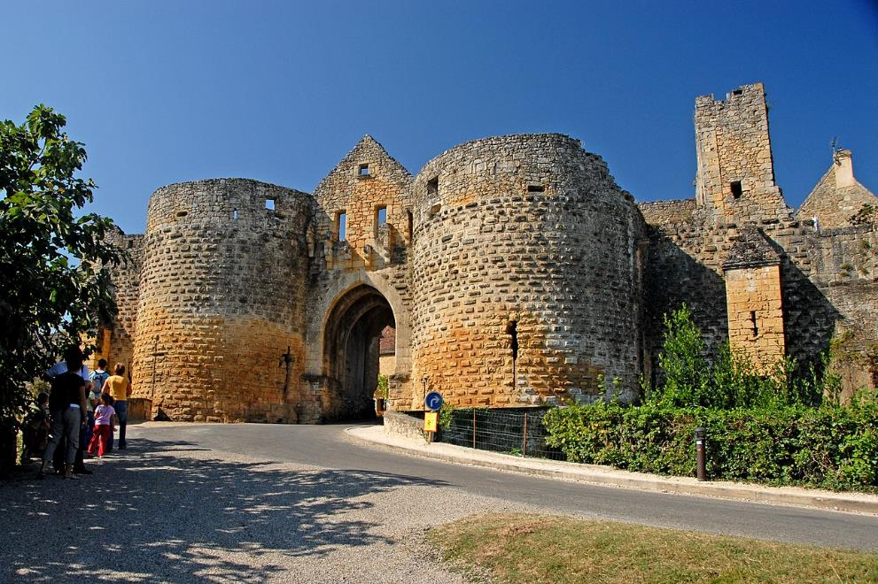
Porte des Tours vue de l'extérieur

Slide 4
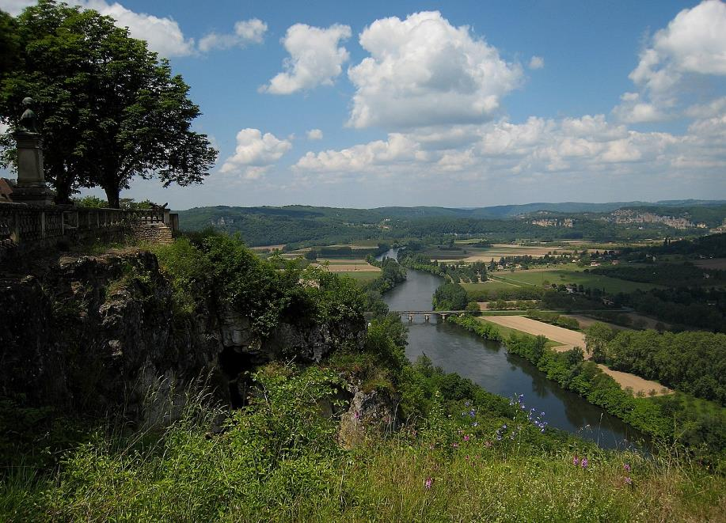
La Vallée de la Dordogne depuis la terrasse panoramique de La Barre

Slide 5
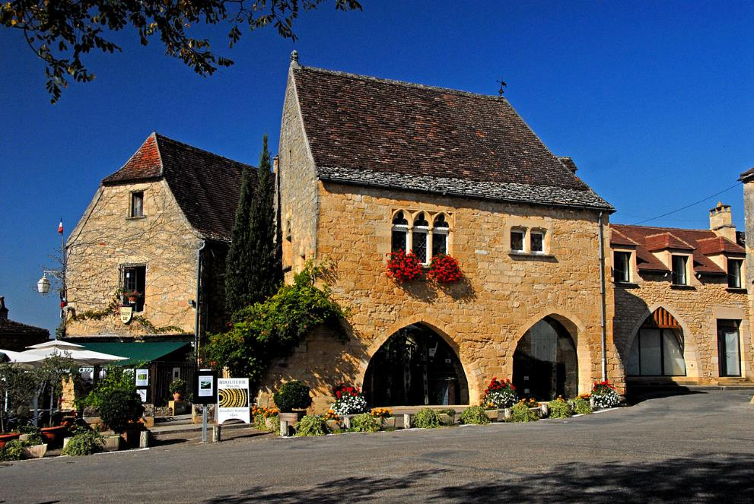
Maison de la Monnaie sur la Place de la Rode

Slide 6
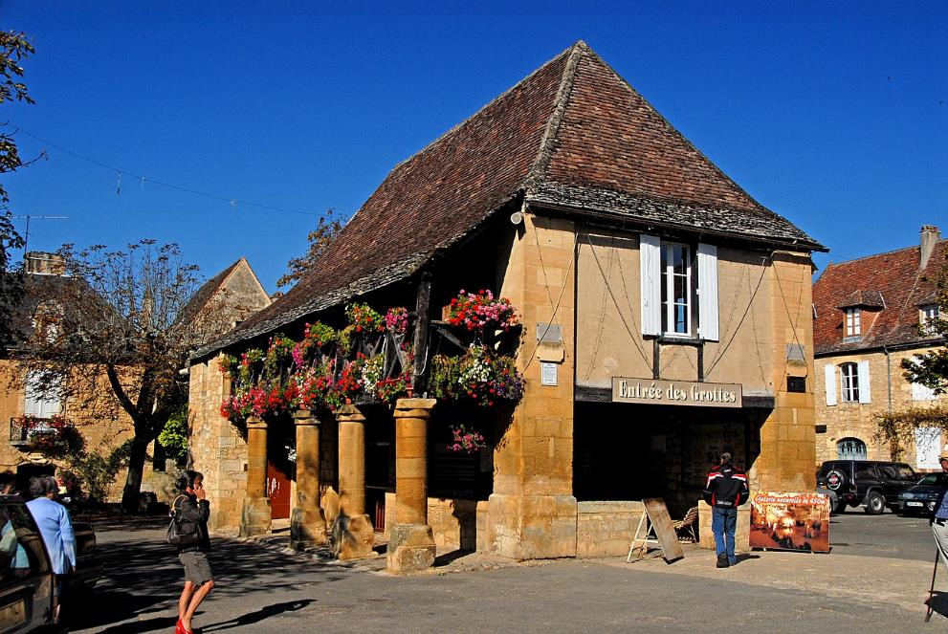
Halle du sud

Slide 7
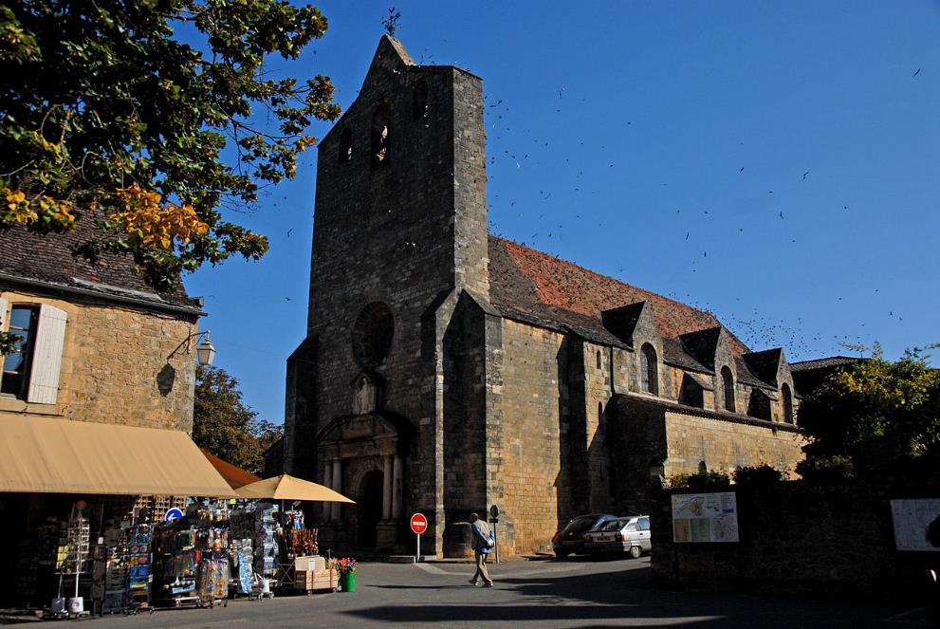
Domme, église à l'angle nord de la place du marché

Slide 8
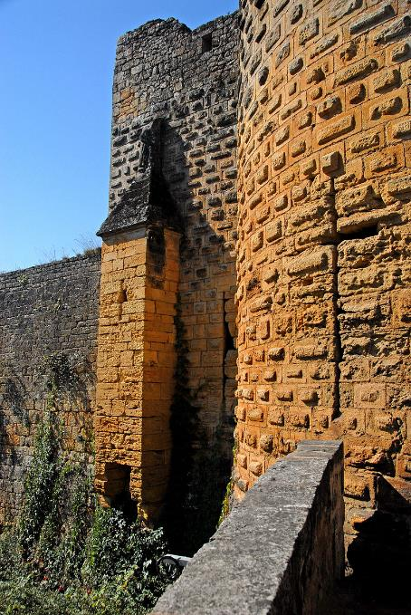
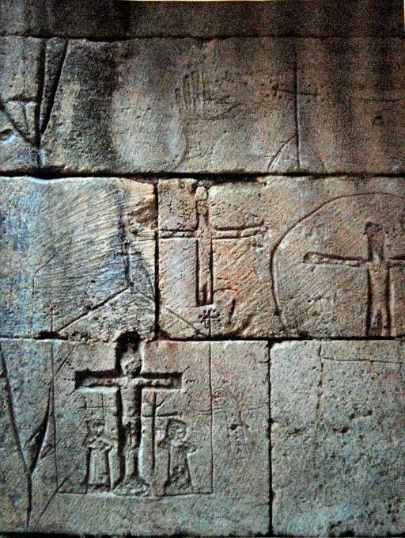
Graffiti des Templiers de la Porte des Tours
2
Baie vitrée défensive à la porte de la ville
1

Slide 9
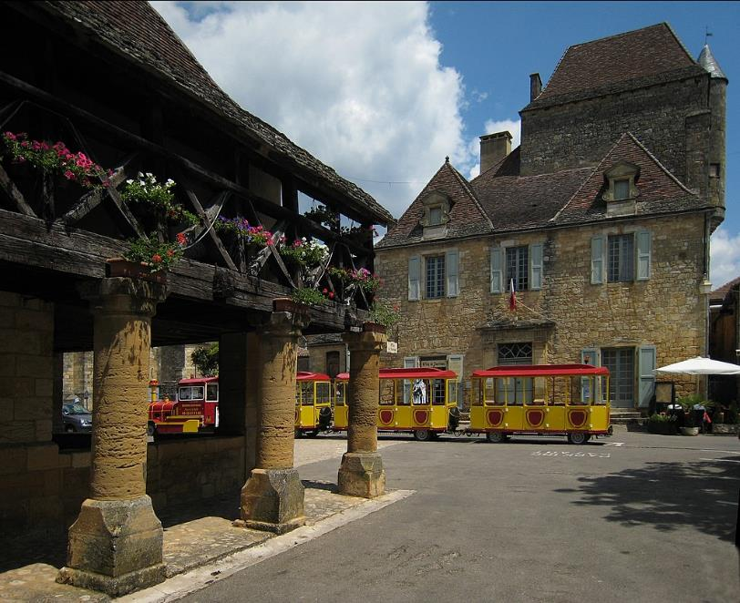
Halle et maison du gouverneur sur la place de la Halle

Slide 10
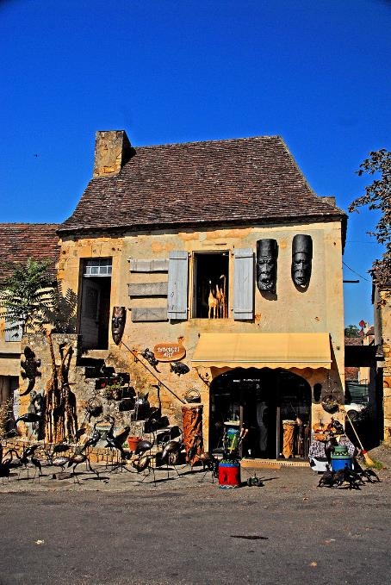
Faire du shopping sur la Place de la Rode

Slide 11
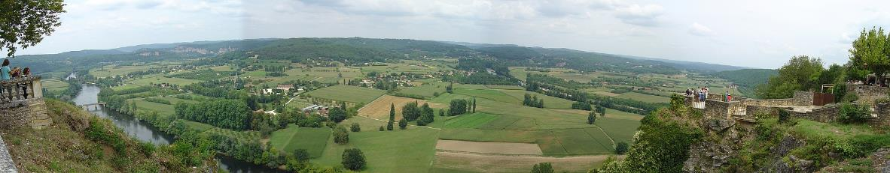
Vue panoramique prise depuis le belvédère de la "Barre

Slide 12
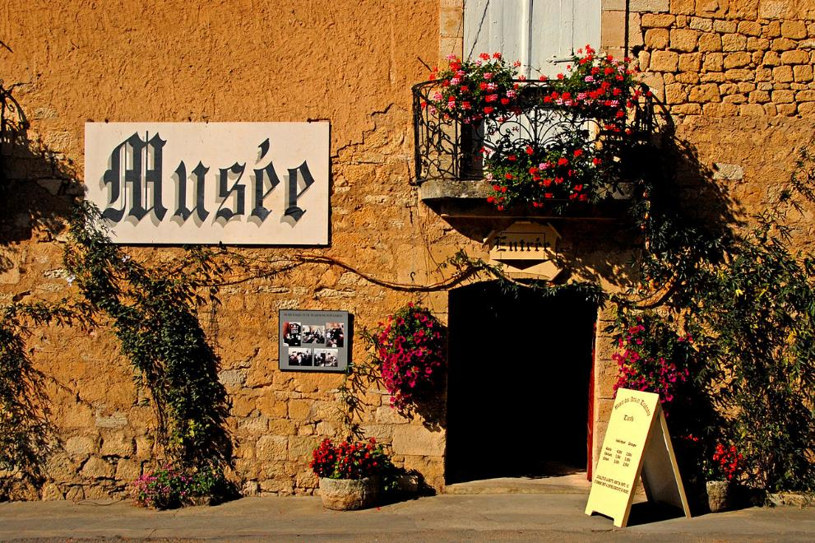
Musée

Slide 13
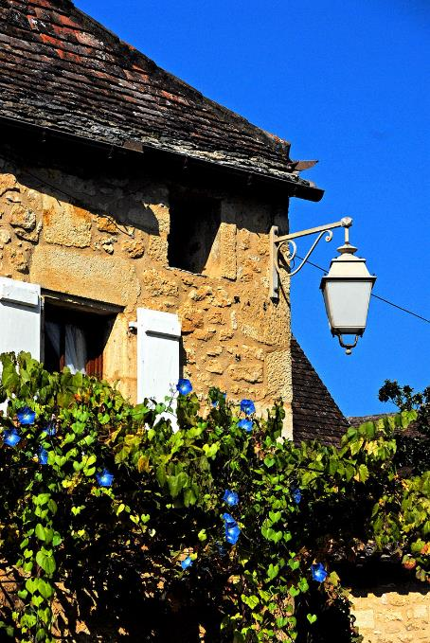
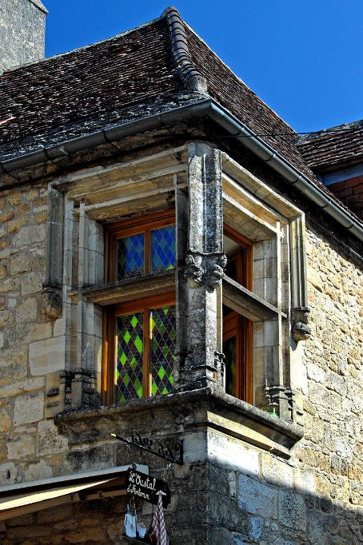
Domme
Renaissance-Fenster

Slide 14
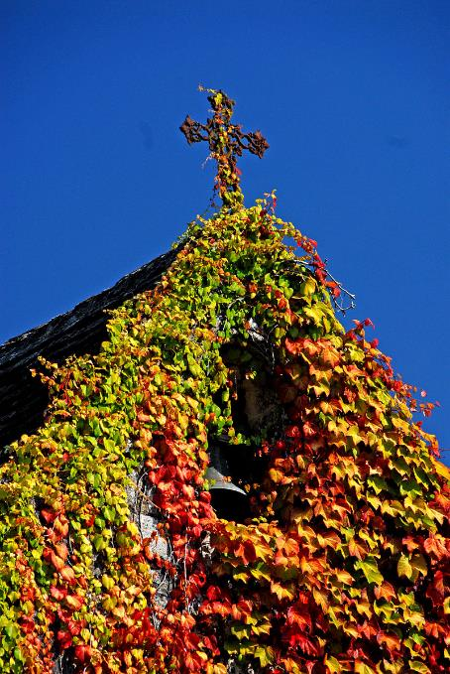
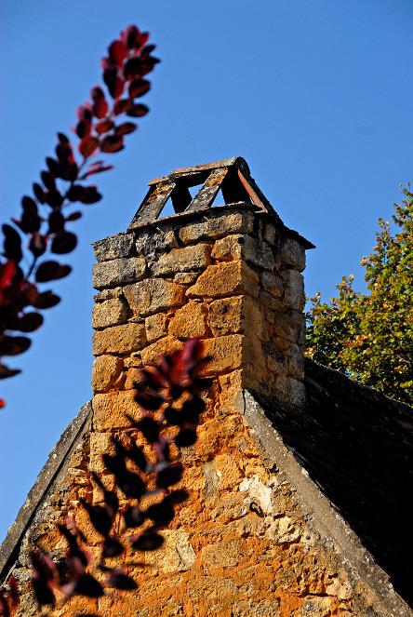
Domme , fronton
Domme , fronton et cheminée

Slide 15
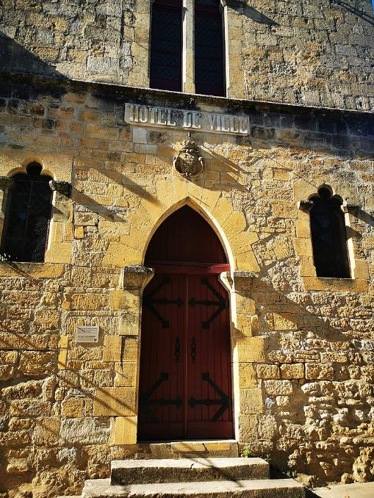
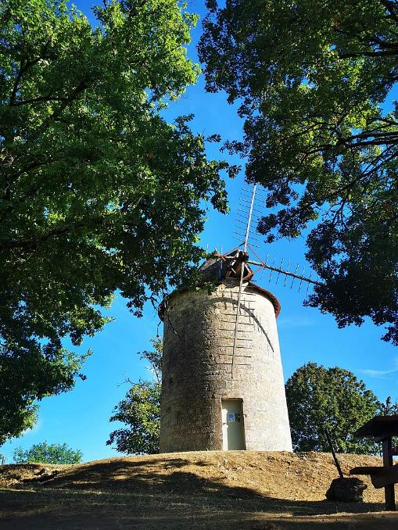
L'ancien hôtel de ville de Domme.
Le moulin du Roy.

Slide 16
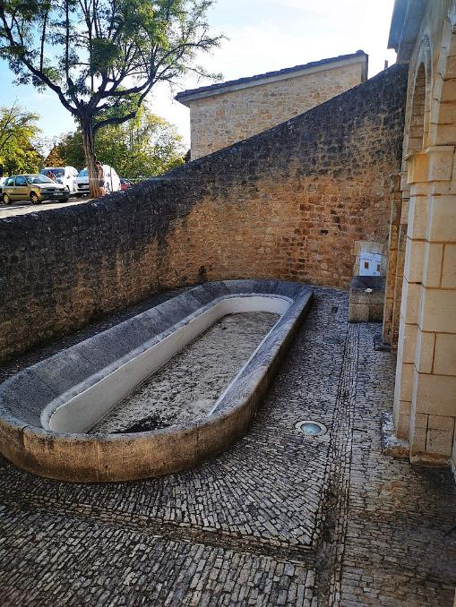
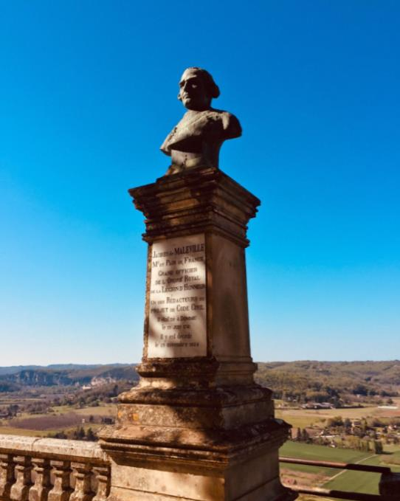
Buste de Jacques de Maleville à l'esplanade de Domme
Le lavoir de Domme.

Slide 17
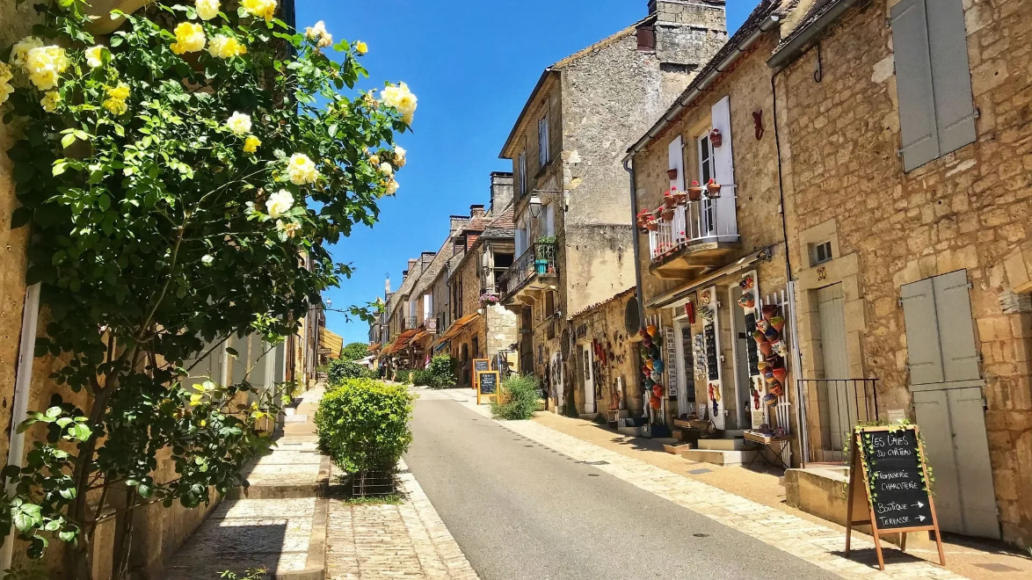
Domme

Slide 18
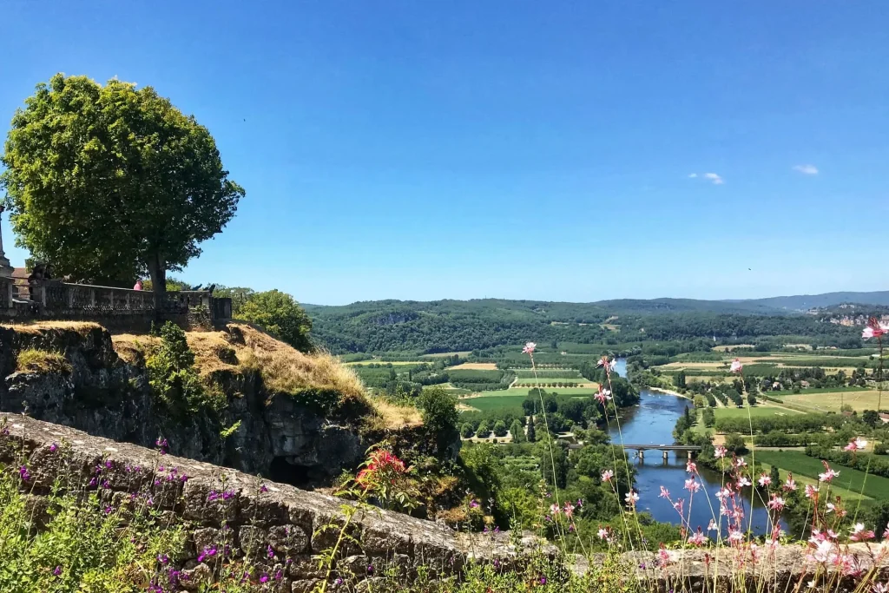
l’esplanade de la Barre,

Slide 19
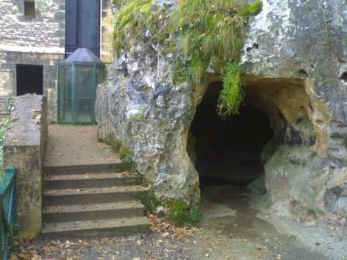
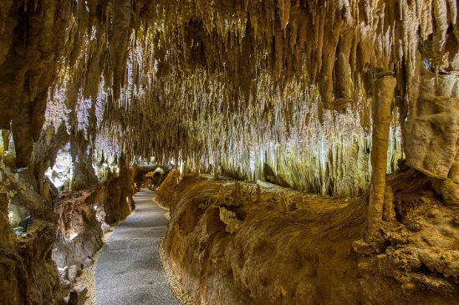
Grotte de Domme et à suivre

Slide 20
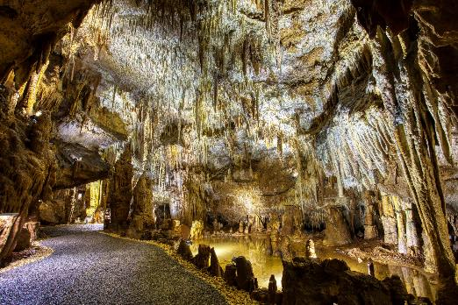
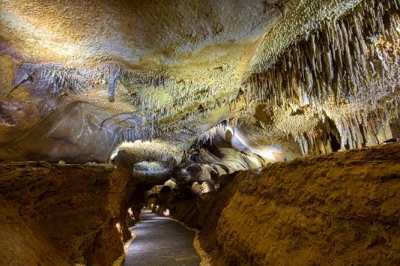

Slide 21
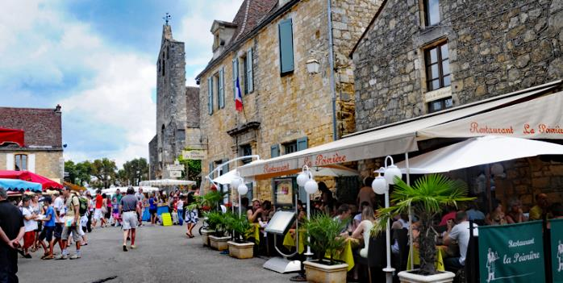
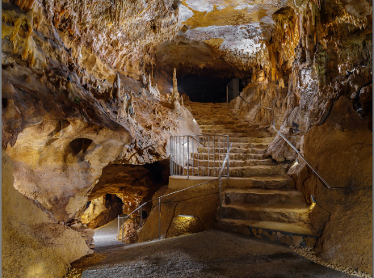
La Grotte De Domme
Balade Marché de Domme

Slide 22
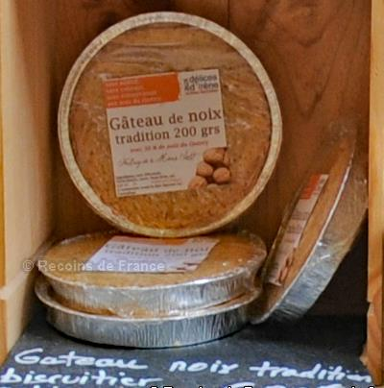
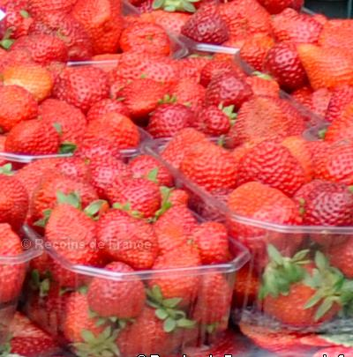
Gâteau aux noix du Périgord
Fraises du Périgord

Slide 23



Slide 24
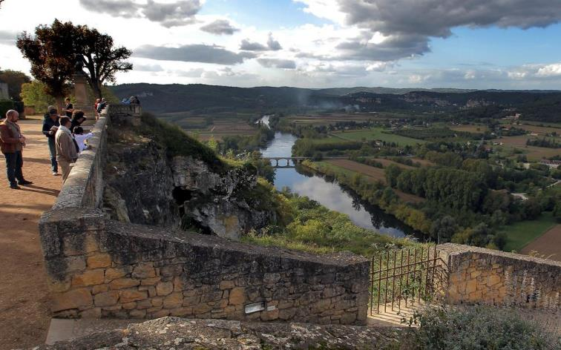
Lorient Vous A Présenté La Commune De Domme - Périgord
Sur Une Suggestion De JackDidier
Les Images Et Le son Du Net
Merci De Votre Visite
Daniel

